Slide 1
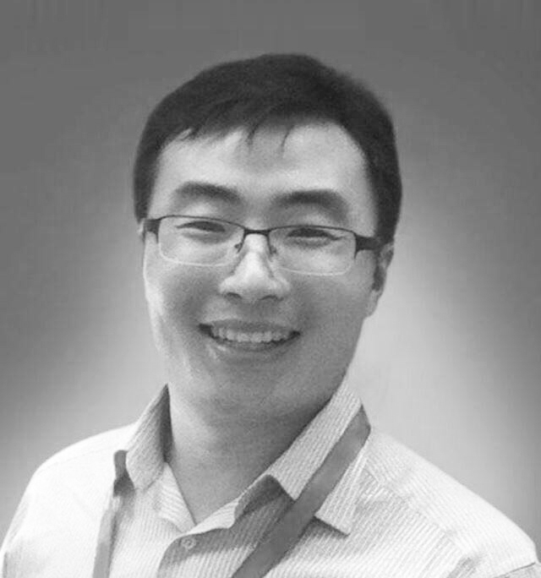
马洪喜
行云创新CTO

Slide 2
跨云商、跨区域、跨OS的
应用交付能力构建
马洪喜

Slide 3
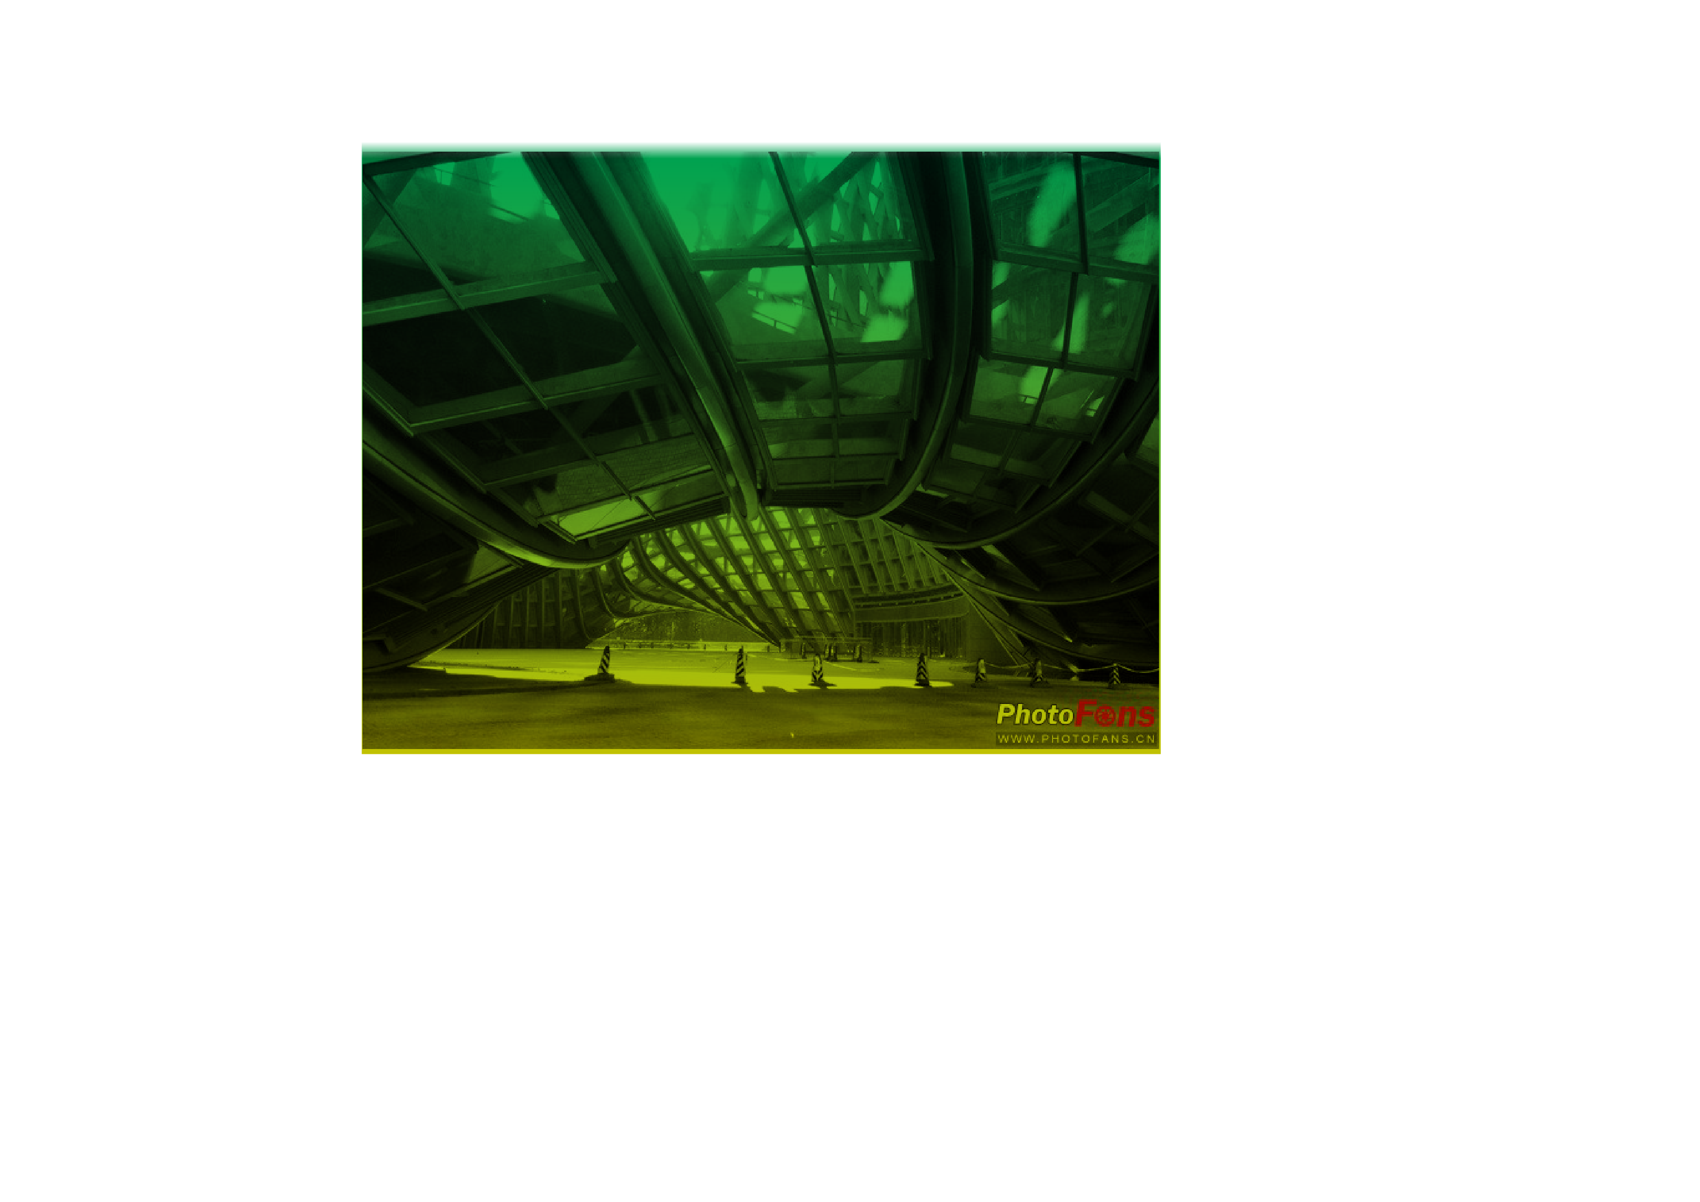
从两个真实案例说起
Requirements from Real User Cases

Slide 4
Case1: 某500强ICT企业全球业务交付
满足
全球用户
体验要求
遵循
多云和数据
使用原则
实现
微服务
交付策略

Slide 5
Case2: 某超大型金融机构多数据中心应用交付
开发、测试、
生产等
多套环境
跨地区
高可用和分流策略
北京、深圳等
多地数据中心

Slide 6

跨地区、跨云商甚至是跨OS的应用部署越来越被关注
覆盖全球业务、提高用户体验
符合区域性的政策和监管需求
解除对单一云供应商的依赖
企业多数据中心统一资源池化
私有云+公有云的混合态实现
Windows技术栈向Linux迁移

Slide 7
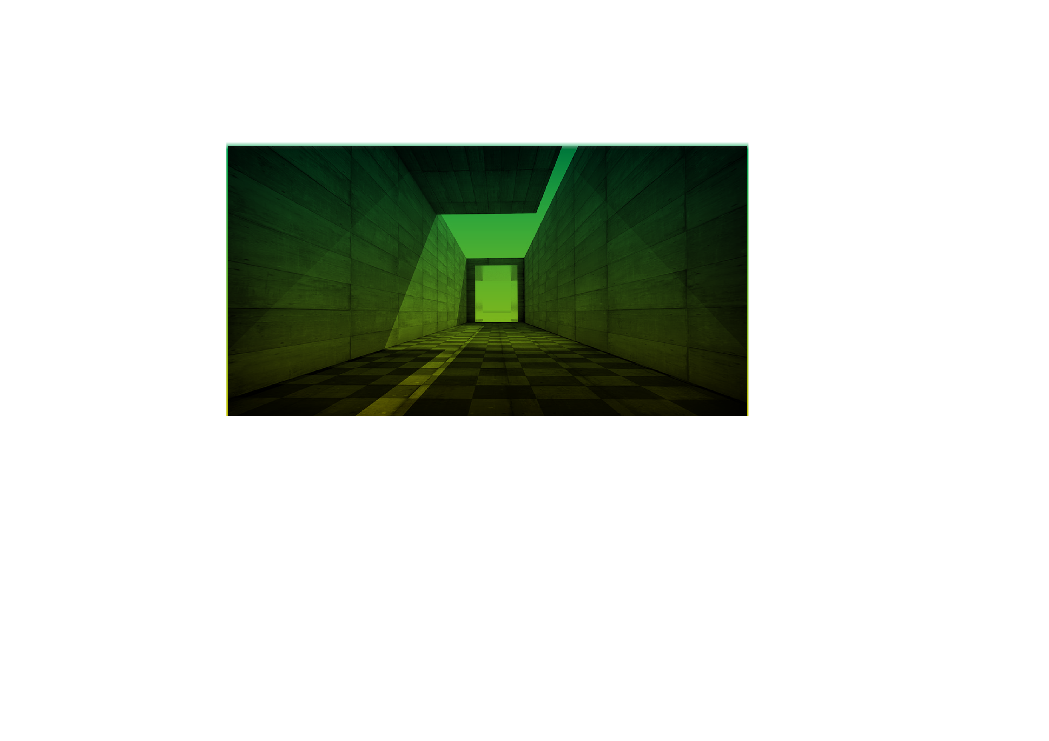
业界现有方案实难满足需求
No Ready To Go Industry Solutions

Slide 8
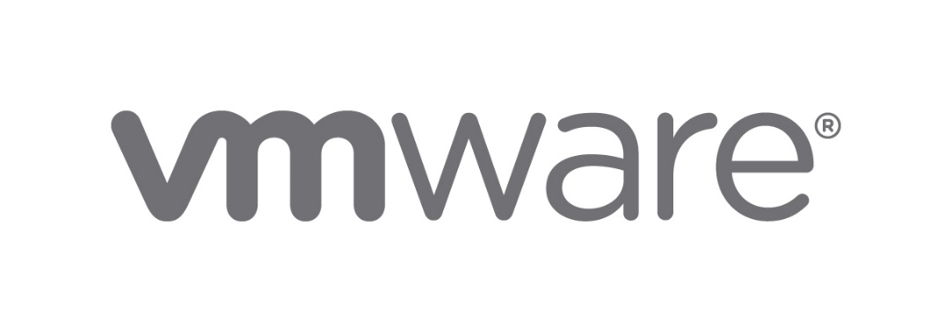


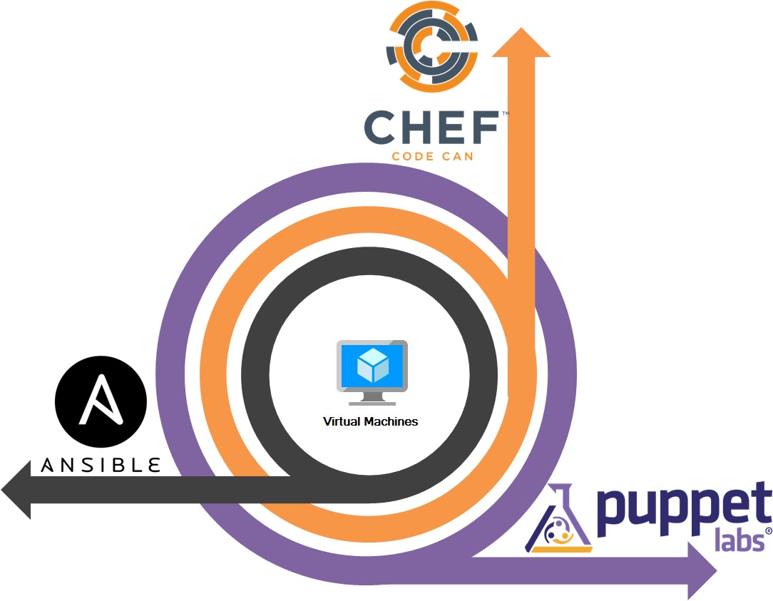
虚拟机解决的是操作系统交付而不是应用交付
VMware及各种Stack
私有云多数据中心虚拟机统一管理
混合云依然要面对不同的管理界面
多云共管平台(传统CMP)
与云平台的API对接，支持有限云商
仅是VM管理或是集成VM级别自动化
面向运维为主，对开发场景支持较弱

Slide 9


容器是应用交付利器，但多集群仍是难题

Slide 10
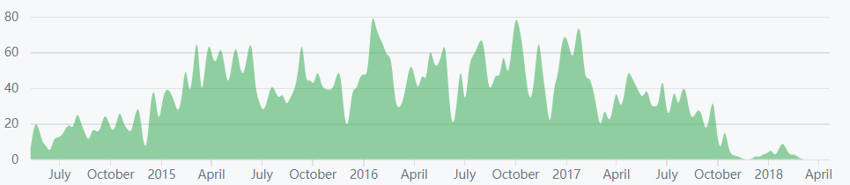
K8S Federation项目现状
14年开发至今依然Alpha
“Keep it simple, don't bake too much into Federation Api server…Migrating Azure to google is not a question for Federation”
——Kelsey Hightower, Google
技术主张和实际需求偏差巨大
社区活跃度越来越低
对AWS and GKE/GCE严重依赖

Slide 11


其它开源项目也无法满足需求
继承了K8S的架构限制，无法多集群管理
仅是多集群对接管理，部署还是在单一集群内进行

Slide 12

一种经验证可行的技术方案
Introducing a Testified Technical Solution

Slide 13
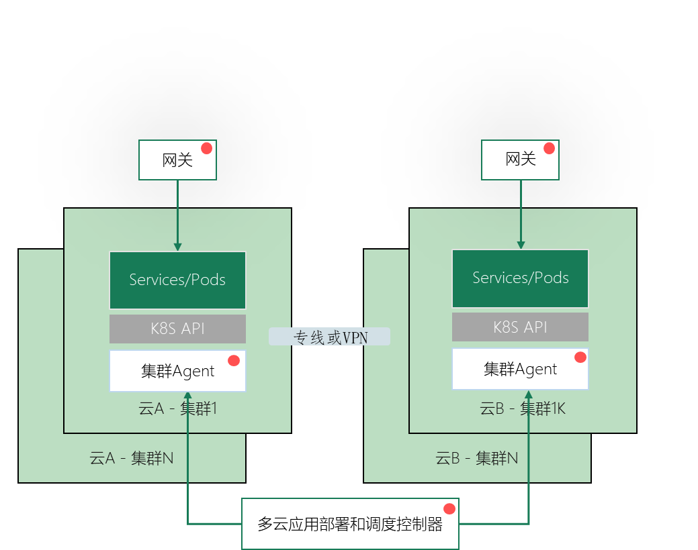
经验证可行的技术架构
K8S之外的能力组件

Slide 14
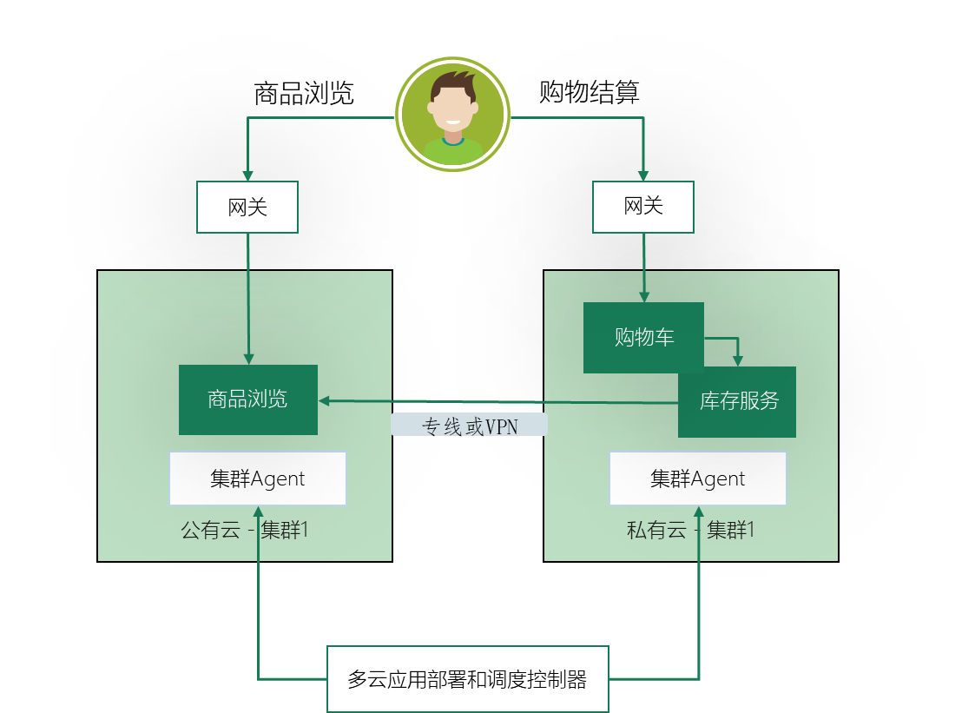

应用示例
商品浏览在公有云但交易在私有云

Slide 15

一些关键的技术考量点
Key Technical Considerations

Slide 16
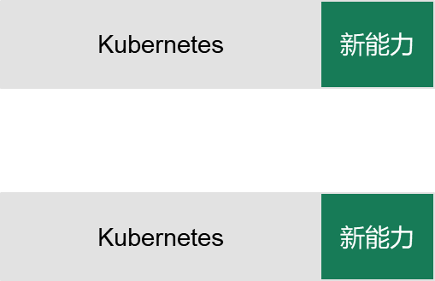
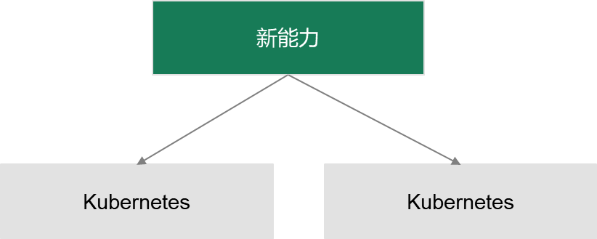
在K8S上层构建新能力更有架构优势
优
Pros:
遵守K8S规则
社区亲和力
Cons:
继承了K8S的一切限制
架构灵活度非常有限
无法实现多集群管理
Pros:
架构灵活度很高
打破K8S的限制
与K8S松耦合
易于实现多集群管理
Cons:
实现复杂度
社区亲和力

Slide 17
多K8S集群最大的挑战之一在网络
跨集群
服务体系
构建
与云商网络
的匹配
网络安全保证
等众多考虑

Slide 18
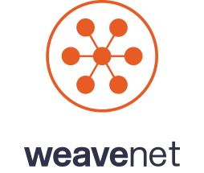

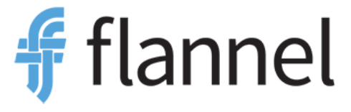
根据目标网络环境选择K8S网络插件
公有云对容器网络极不友好
适配阿里云时遇到的Arp劫持技术陷阱
“源/目的地址检查”来“捣乱”
隧道还是路由
隧道派 —— Are You Ready?
路由派 —— Is Your Network Ready?
K8S网络插件选择很重要
选择合适自己情况的
要关注其社区发展情况
做好技术投入的准备

Slide 19
跨集群服务体系的建设
不同集群的Pod间访问技术
DNS上的复杂Hacking技术
要保持对现有K8S服务的兼容
要考虑到访问控制策略的实现
Pod源IP在集群间可见性的保证
前期IP段规划非常重要
要保证集群内DNS的正常功能
要可发现跨集群的服务地址以及外部网络
Kube-dns Hacking

Slide 20
用户接入策略和访问控制策略
用户接入策略
访问控制策略
K8S Network Policy很好，但一切都在网络插件上实现
WeaveNet上实现IPBlock的故事
就近访问策略(GSLB)
服务可用性保证

Slide 21

Windows容器的实践故事
Practice &Pitfalls in Windows Docker

Slide 22
微软技术焕发青春
MS ❤ Linux，
也 ❤ Docker
Docker,K8S等
开源上持续投入
.net Core
很受欢迎

Slide 23
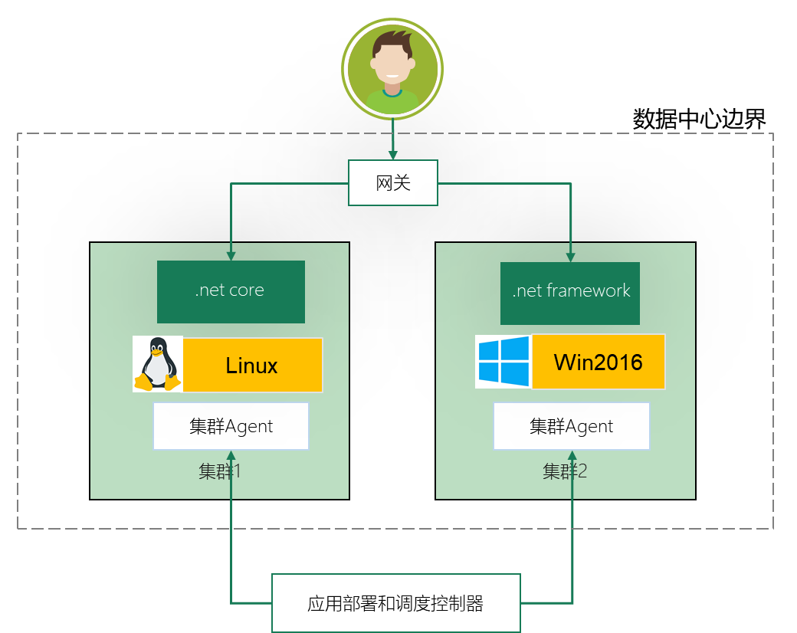
应用跨操作系统交付的需求场景真实存在
.Net小伙伴们蠢蠢欲动，向.Net core、微服务迁移
并非所有代码都能迁过来，并非所有场景都能在.Net core上实现
真实案例
.net core
微服务
10个
.net frmwk
微服务
6个

Slide 24

Windows容器的技术陷阱
很多Windows命令在容器环境不能运行
Base Image 超级大(10GB+)
Hacking技术解决Base Image不能从Registry拉取问题
Windows容器网络在公有云落地是个噩梦
K8S Windows AIG@Slack 是个好地方

Slide 25
THANK YOU

